Slide 1

CARRERA DE CIENCIAS ECONOMICAS, ADMINISTRATIVAS
Y DE COMERCIO
APLICACIÓN DEL CUSTOMER RELATIONSHIP MANAGAMENT – CRM PARA EL MEJORAMIENTO DE SISTEMAS DE FIDELIZACIÓN Y RETENCIÓN DE CLIENTES EN EL SECTOR DE SEGUROS, EN EL DISTRITO METROPOLITANO DE QUITO, CASO PRÁCTICO: TOP SEG COMPAÑÍA DE SEGUROS.
INGENIERÍA COMERCIAL
CHRISTIAN HEREDIA
AÑO 2015

Slide 2



Apertura de Top Seg S.A. credencial No. 0697
2005
Expansión Loja y Portoviejo
2008
Expansión Ambato
2010
2014
Expansión Puyo
2012
Inicia su gestión en ramos generales
Antecedentes

Slide 3
Giro del Negocio
Top Seg S.A.
Sector Terciario
Seguros
Reaseguros
Calidad
Voluntad de Cooperación
Asesoramiento
Soluciones Oportunas
Atención y pago oportuno de siniestros
Exploración de mercados de reaseguro a nivel nacional e internacional
Se vincula comercialmente a las cedentes con los reaseguradores

Slide 4



Ramos de Operación

Slide 5


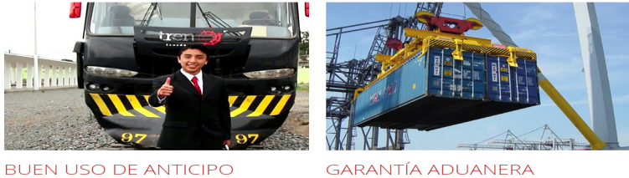
Clientes

Slide 6
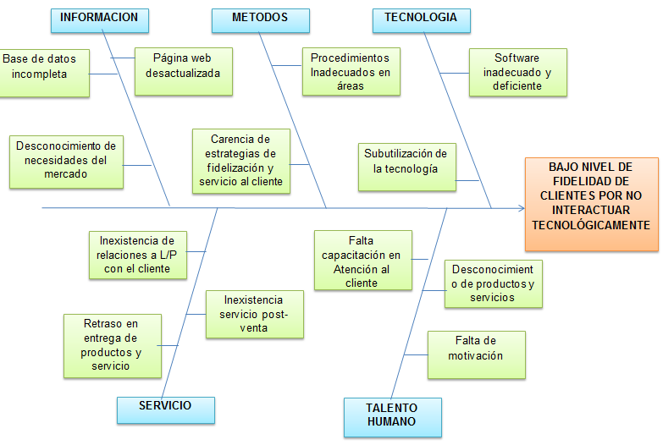
Problema

Slide 7
Objetivos
Generar un análisis global de la empresa y su entorno, para definir estrategias a partir del estudio de factores internos y externos que la afectan.
Identificar y analizar las necesidades insatisfechas de los clientes actuales y la demanda del mercado potencial, de los servicios que ofrece la empresa al mercado.
Diseñar un plan CRM, para brindar una mejor atención y construir relaciones más estrechas y duraderas con el cliente.
Analizar financieramente la vialidad de la propuesta
Diseñar un plan en el cual se creen acciones que se puedan aplicar a Top Seg S.A. y en donde se logre un mejoramiento tanto en los índices de retención como en los de fidelización de sus clientes mediante la aplicación de la estrategia Gestión de Relaciones con el Cliente (CRM) para el periodo 2015.

Slide 8
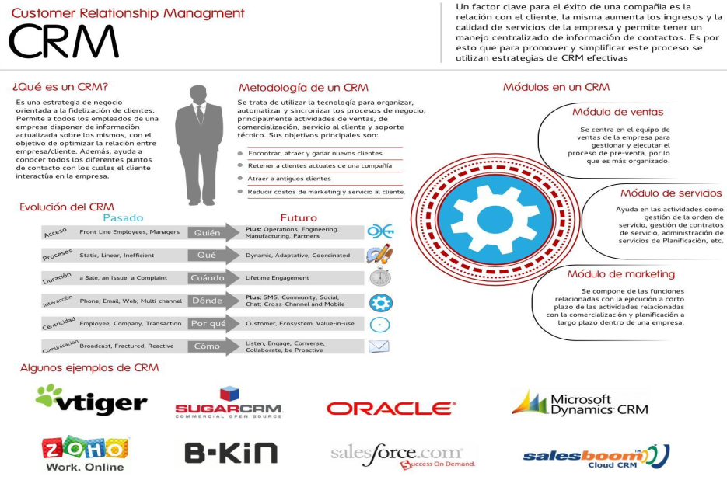
CRM

Slide 9

ANÁLISIS SITUACIONAL
1
¿Cómo se ve la empresa?

Slide 10

Factores Económicos
Factores políticos
Factores Legales
Factores Tecnológicos
Factores Ambientales
Análisis Macro ambiente
O y A

Slide 11
PIB crecimiento 3,4%
Inflación 3,53%
Riesgo País 569 puntos
Decrece las exportaciones del petróleo

Slide 12
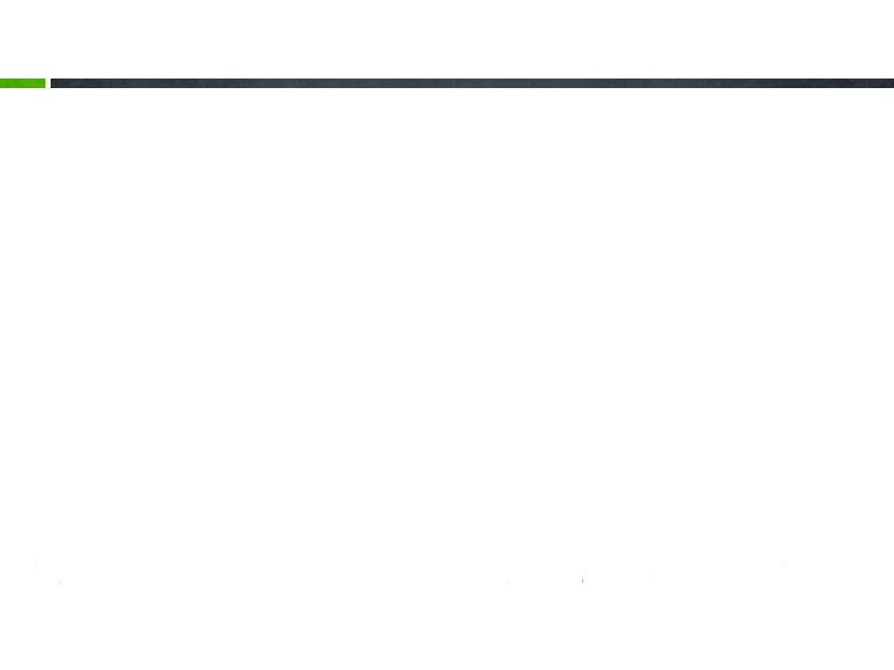


Tecnológico y Ambiental
La masificación de las telecomunicaciones permiten relaciones más directas con los clientes.
Se refiere a los factores ambientales, recursos naturales y climatológicos que pueden ejercer influencia en un país, región o en la empresa.

Slide 13
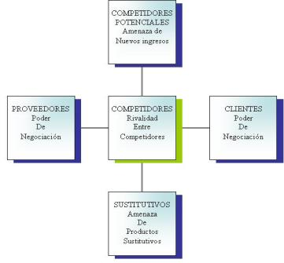
Análisis Microambiental
O y A

Slide 14

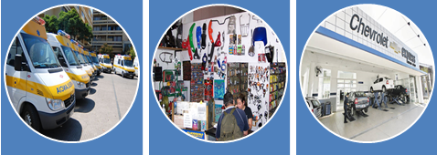
Clientes y Proveedores
Personas Naturales y Jurídicas
Reaseguradoras y concesionarios, talleres o clínicas, etc.

Slide 15
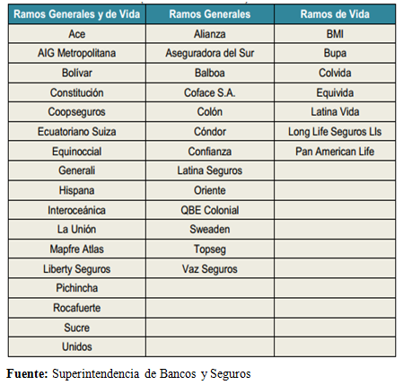
Competidores y Productos Sustitutos
Medicina Pre pagada
Fondos Administrativos de Salud

Slide 16
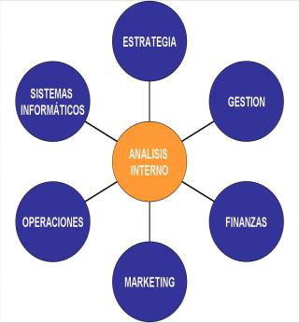
Análisis Interno
F y D

Slide 17
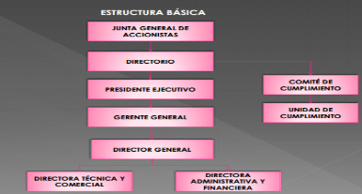
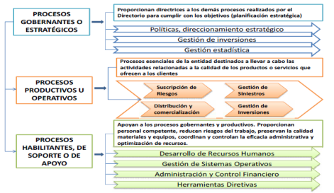
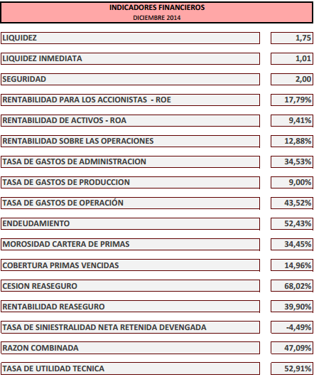
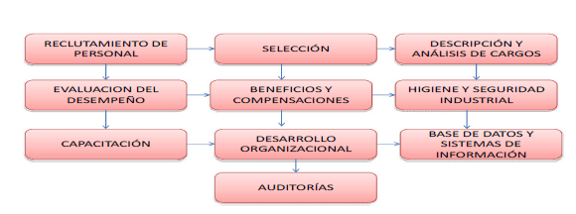

Slide 18
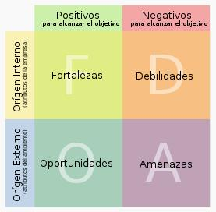
ANÁLISIS MATRICIAL FODA

Slide 21
Matriz de Síntesis Valorada
Las Fortalezas: Ayudarán en un 65,55% a conseguir las oportunidades.
Las Debilidades: Permitirán en un 58,12% incrementar las amenazas.
3. Las Fortalezas: Ayudaran en un 62,08% a minimizar el efecto de las amenazas.
4. Las Debilidades: Limitaran en una 56,11% el obtener las oportunidades.

Slide 22

INVESTIGACIÓN DE MERCADOS
2
Qué Desea el mercado?

Slide 23
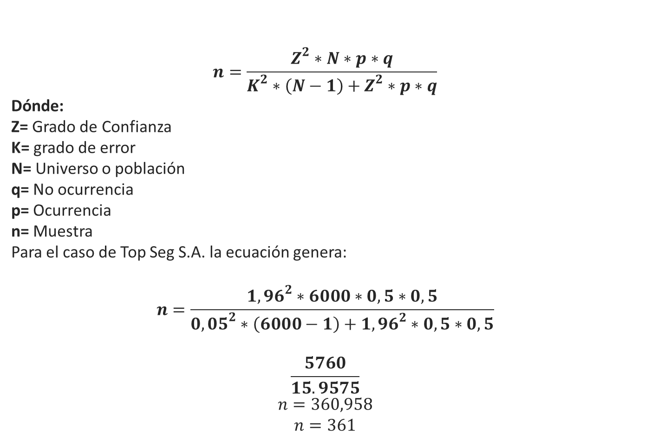
Muestra
$$n=\frac{Z^{2}∗N∗p∗q}{K^{2}∗\left(N−1\right)+Z^{2}∗p∗q}$$
Dónde:
Z= Grado de Confianza
K= grado de error
N= Universo o población
q= No ocurrencia
p= Ocurrencia
n= Muestra
Para el caso de Top Seg S.A. la ecuación genera:
$$n=\frac{{1,96}^{2}∗6000∗0,5∗0,5}{{0,05}^{2}∗\left(6000−1\right)+{1,96}^{2}∗0,5∗0,5}$$
$$\frac{5760}{15.9575}$$
$$n=360,958$$
$$n=361$$

Slide 24
¿Cuál es su actividad económica?
¿Qué tipo de personería jurídica es?

Slide 25
En orden de prioridad (1,2 o 3), siendo 1 muy importante, 2 importante y 3 nada importante, señale los principales tipos de seguros que contrata.
Con qué frecuencia contrata una póliza de seguro

Slide 26
En orden de prioridad (1, 2, o 3) siendo 1 Muy importante, 2 Importante y 3 Nada Importante. Señale los principales factores que toma en cuenta al seleccionar una aseguradora.
¿Cómo califica los servicios brindados por Top Seg S.A.?

Slide 27
¿Cuál de los siguientes servicios complementarios desearía que Top Seg S.A. sume a su gama de servicios?
De las siguientes formas de pago ¿Cuál sería de su preferencia?

Slide 28
¿Cómo le gustaría la atención de Top Seg S.A.?
¿Por qué medio publicitario desearía obtener información de los servicios de Top Seg S.A.?

Slide 29
En caso el caso de haber incurrido en un siniestro. ¿Cuál ha sido su experiencia con Top Seg S.A.?

Slide 30
Si su experiencia fue insatisfactoria o parcialmente satisfactoria, señale la causa principal
Califique nuestro nivel de comprensión con sus necesidades empresariales o personales

Slide 31
¿Conoce todos los servicios de Top Seg S.A.?
Le gustaría compartir alguna sugerencia

Slide 32
DIRECCIONAMIENTO ESTRATÉGICO
3
Hacia donde vamos!!!

Slide 33
Definición del Negocio

Slide 34
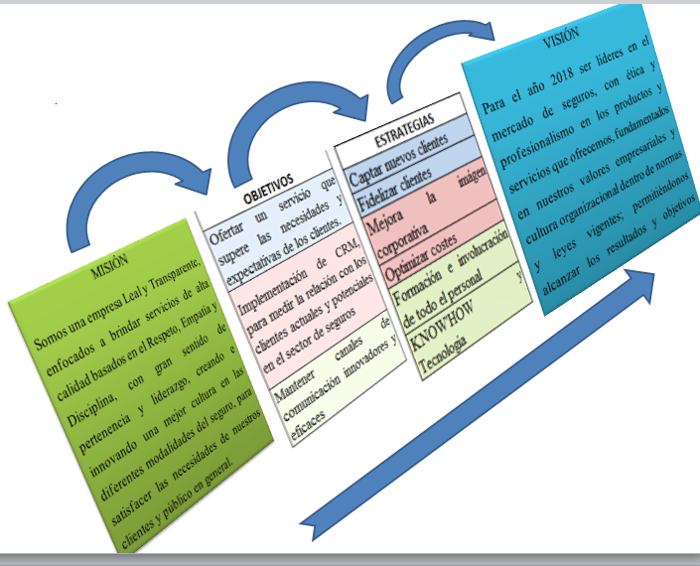
Filosofía Corporativa

Slide 35
PLAN DE MARKETING
4
Quienes son nuestros clientes?

Slide 36
Segmentación de Mercados y de Clientes
PERFIL DEL CLIENTE | Personas naturales o jurídicas que buscan cubrir riesgos en las diferentes actividades que desempeñan
LOS CLIENTES IDEALES DEBEN POSEER | Capacidad de compra alta
 | Personal con conocimientos de segundo y tercer nivel
 | Poseer una sólida situación económica
 | Estar dispuesto a aceptar cambios en el servicio y adaptarse a los mismos si la situación lo amerita
CRITERIOS DE SEGMENTACIÓN | PERSONAS NATURALES | PERSONERÍA JURÍDICA
% de consumo | 70% | 30%
Características del consumidor | Persona humana que ejerce derechos y cumple obligaciones a título personal | Es una empresa que ejerce derechos y cumple obligaciones a nombre de ésta
Beneficios buscados | Cubrir un riesgo | Cubrir un riesgo
Tipos de productos y servicios | Seguros Generales, Fianzas, Seguros Técnicos | Seguros Generales, Fianzas, Seguros Técnicos
Nivel de consumo | Alto | Alto

Slide 37
Propuesta de valor enfocado al servicio y al cliente

Slide 38
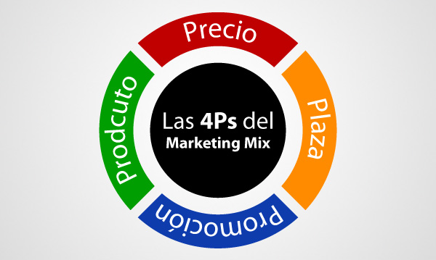
Marketing Mix

Slide 39
Estrategias del Marketing Mix

Slide 41
DISEÑO SISTEMA CRM
5
Fidelización clientes

Slide 42
Beneficio
Actitud del Cliente
Valor del Cliente
Comportamiento del Cliente
Satisfacción del Cliente
Atención prestada al cliente
Organización Comunicación Información
Registro
Análisis
El Modelo CRM
Realización
Planificación

Slide 43
Elaboración plataforma CRM
CAMPOS DE INFORMACIÓN

Slide 44
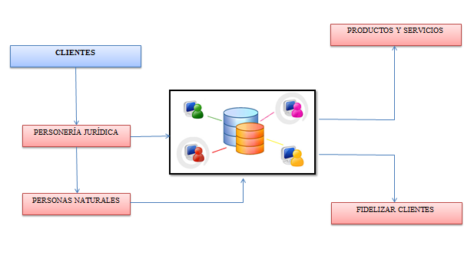
Diseño del Modelo de Datos Requerido
El presente modelo de datos permite visualizar la relación que existe entre las estructuras que han sido revisadas con anterioridad y como la empresa debe organizar su información en la base de datos propuesta

Slide 45


Diseño de la solución
XPERT-INSURANCE está diseñado para automatizar y simplificar el flujo de trabajo de seguros. A partir de la generación de prospectos y pasar a la aplicación, calificación, política, emisión y luego la presentación de informes y gestión de referencia.
Características:
Automatización del flujo de trabajo de seguros
Seguimiento de políticas
Informes periódicos
Seguimiento de actividades
Interacción con el Cliente
Seguimiento de ventas

Slide 46
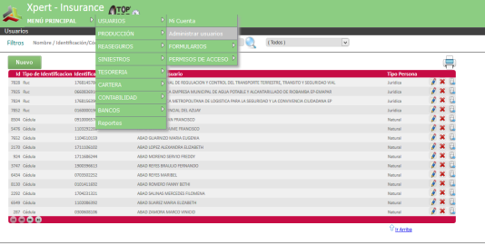
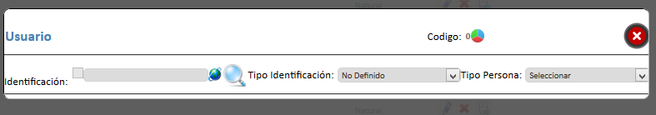
Estructura de Clientes
En el menú principal se tiene la opción de USUARIOS -> ADMINISTRACIÓN DE USUARIOS.
En esa opción se muestran todos los clientes existentes en el sistema y se los puede buscar por filtros de nombres, identificación, códigos o rol en el sistema.
Para crear uno nuevo se presiona el botón nuevo
En la ventana siguiente se ingresa la identificación del cliente que se va a registrar

Slide 47
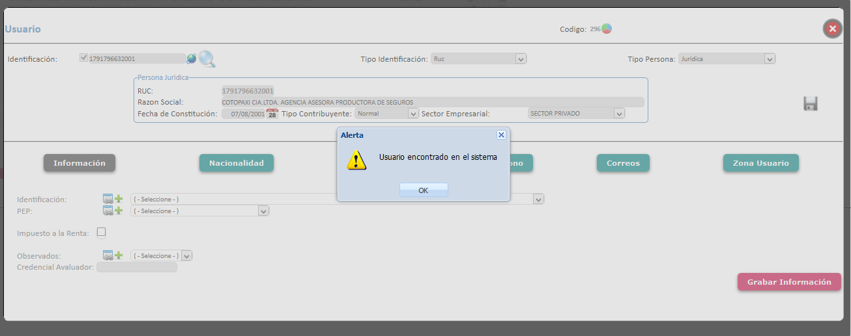
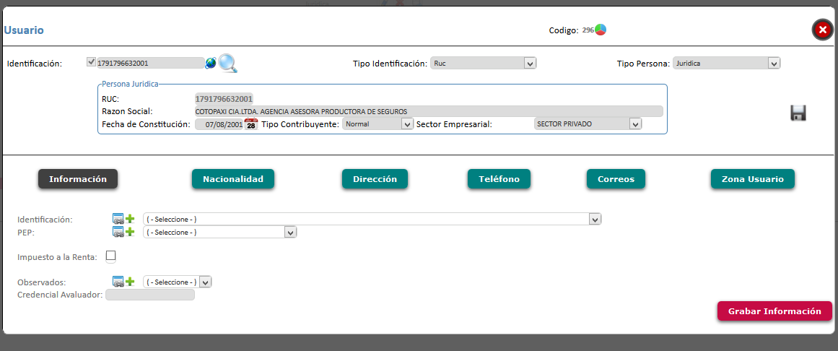
En caso de ya existir se muestra la pantalla siguiente con la advertencia, si no existe se debe registrar la información del nuevo cliente.
La primera información que se debe registrar son los datos de la Persona natural o jurídica.
Luego de eso se procede con la pestaña de INFORMACIÓN en la cual se ingresa datos que alimentan el módulo de lavado de activos.

Slide 48
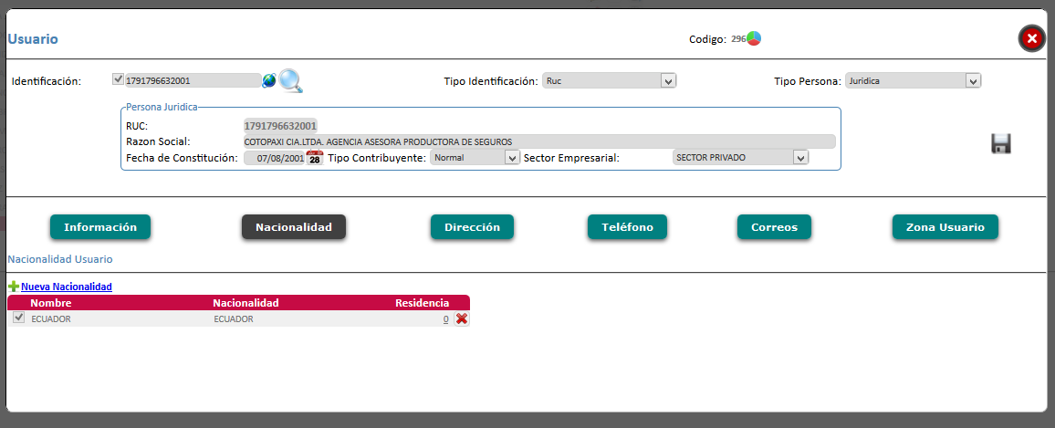
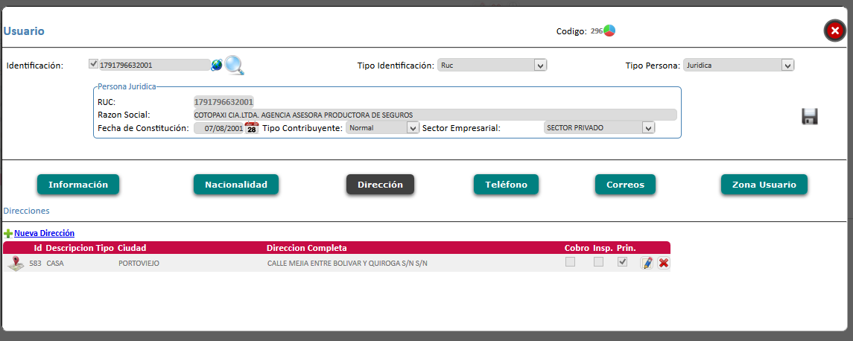
La segunda pestaña sirve para ingresar la NACIONALIDAD, en la cual se puede agregar varias nacionalidades.
En la pestaña de DIRECCIÓN se procede de la misma manera con el número de direcciones que la empresa requiera registrar.

Slide 49
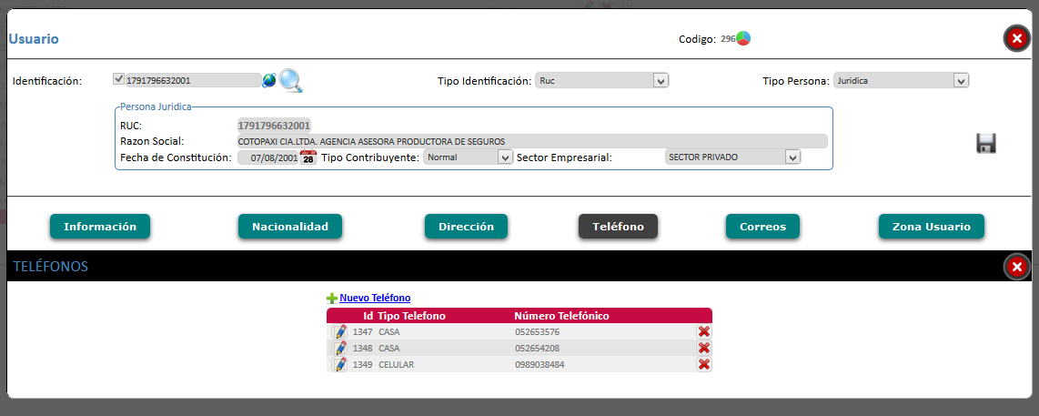
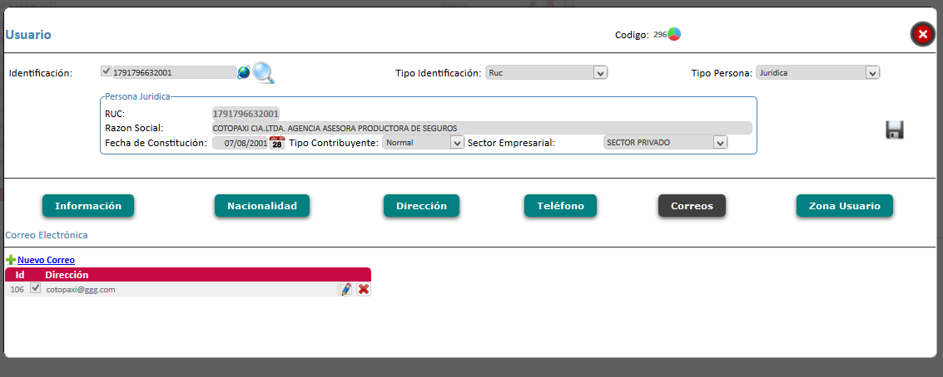
La pestaña de teléfono permite ingresar números celulares y convencionales.
El correo electrónico debe respetar el formato de validación requerido para que sea un mail valido.

Slide 50
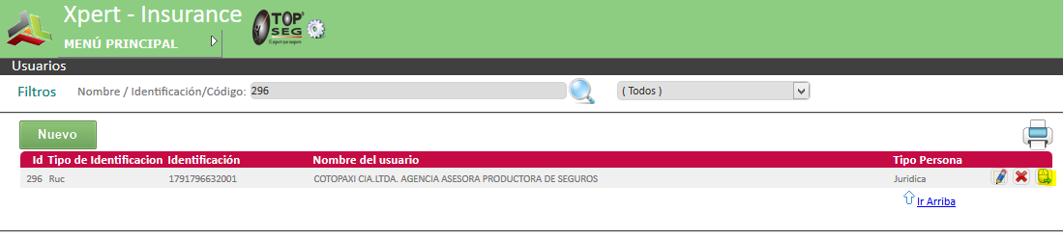
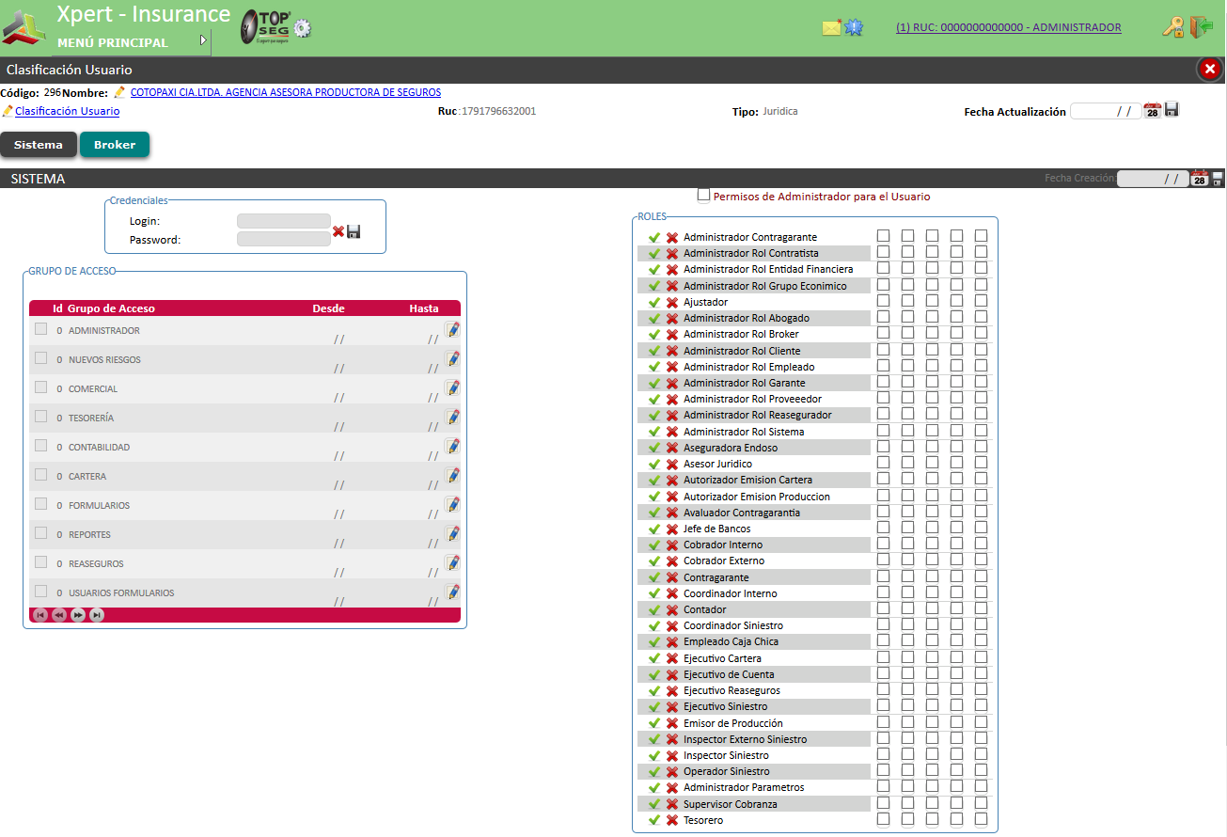
Una vez terminado el proceso de creación del cliente se lo puede revisar en la bandeja de usuarios y se puede iniciar la asignación de roles en el sistema presionando el icono del mouse señalado en amarillo.
En la siguiente pantalla se configuran los perfiles de los usuarios, se les asigna a un grupo de acceso y se asigna los roles por agencia.

Slide 51
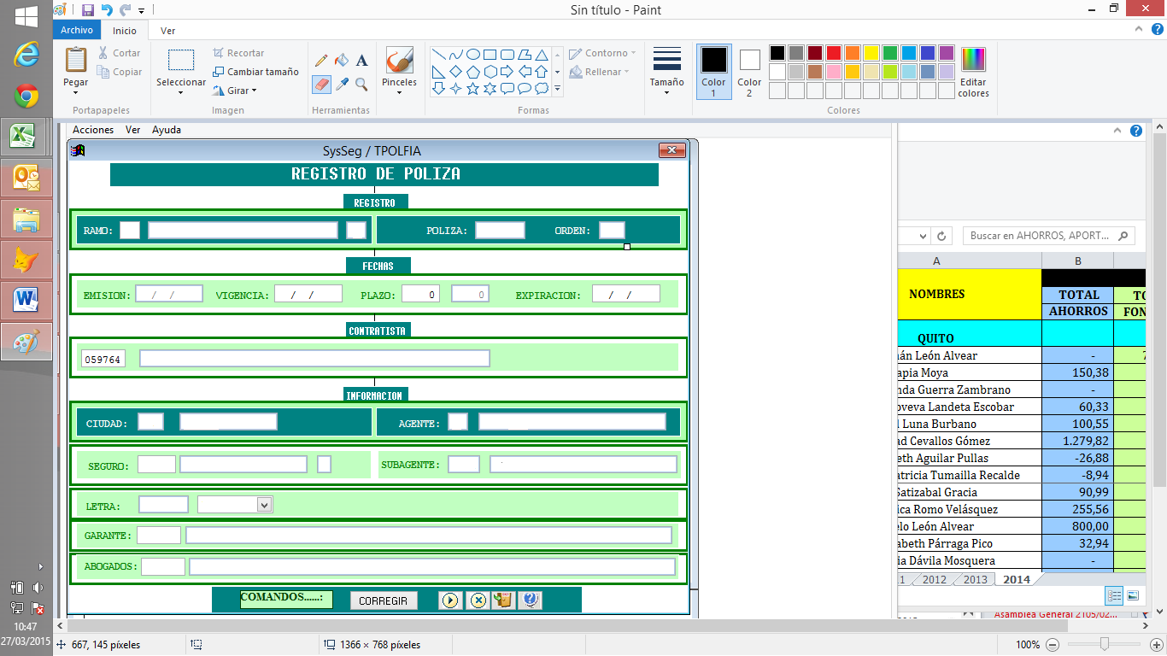
Estructura de Servicio
En la siguiente pantalla se proporciona toda la información respecto a la emisión de una póliza

Slide 52
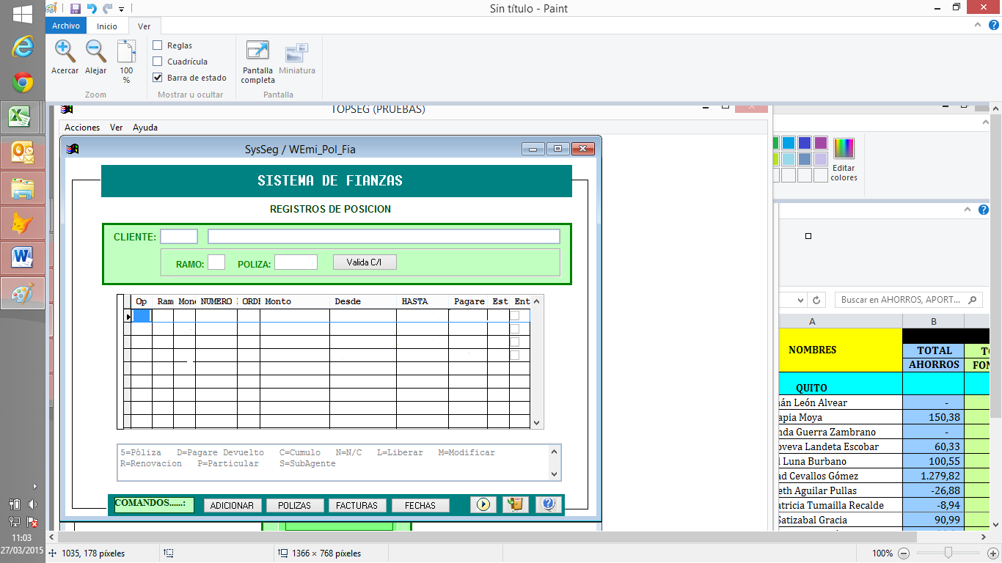
En la siguiente pantalla podemos revisar las pólizas emitidas de todos los clientes y de los distintos ramos de seguros.

Slide 53
ANÁLISIS FINANCIERO
6
¿Qué tan rentable es lo que proponemos?

Slide 54
Presupuesto del Plan de Marketing

Slide 56
Presupuesto de Inversión

Slide 57
Proyección de Gastos del Proyecto
Las proyecciones se las realizara utilizando el un crecimiento de 3,76%, correspondiente a la inflación anual según Banco Central del Ecuador.

Slide 58
Proyección de Ingresos
Se proyectaran con un incremento de 2,60% correspondiente al crecimiento anual del sector de seguros según la Superintendencia de Bancos y Seguros.

Slide 59
Estado de Resultados

Slide 60
Flujo de Efectivo

Slide 61
INDICADORES DE RENTABILIDAD
VAN
RELACIÓN C/B
TIR
PERÍODO DE RECUPERACIÓN
VIABLE

Slide 62
CONCLUSIONES Y
RECOMENDACIONES
¡Resultados del estudio!

Slide 63

Conclusiones
El sector de seguros ha tenido un crecimiento en el transcurso de los últimos años debido al desarrollo de la economía del país, lo cual lo convierte en un mercado bastante atractivo.
La innovación tecnológica genera que los productos y servicios sean de calidad y adaptables a satisfacer las exigencias del mercado.
Las encuestas realizadas fueron positivas, ya que por medio de ellas se pudo identificar el segmento adecuado de mercado; también la mayoría de los clientes apuntalaron a un servicio más tecnológico y que genere interacciones de empresa- cliente.
El direccionamiento estratégico se enfoca a la implementación de estrategias CRM para fidelizar y retener a los clientes.
Previo a la implementación del CRM, se realizo el marketing mix, que ayudo con una base sólida de estrategias que fortalecen la dirección hacia el mercado objetivo ganando posicionamiento

Slide 64
Se propone la aplicación de un sistema CRM denominado Xpert-Insurance, el mismo que cumple con todas las especificaciones que se detallaron en el estudio del marketing relacional.
La proyección del mercado para los próximos 5 años es optimista, debido al crecimiento del sector asegurador que.
Los flujos de caja proyectados, demuestran que el proyecto tiene liquidez para cubrir sus costos y gastos.
Se evaluó financieramente el proyecto, y se concluyo que es factible debido a que el VAN y la TIR son positivos y se concluye que si existe recuperación de la inversión.

Slide 65
Recomendaciones
Se requiere de la integración y apoyo de todo el equipo de Top Seg S.A. para llevar acabo la ejecución del proyecto, mediante la información oportuna de objetivos planteados y beneficios buscados.
Se debe capacitar al personal en temas tecnológicos, servicio al cliente, productos y servicios para generar satisfacción en los ckientes y por ende fidelización.
Se debe generar valor a los clientes, mediante servicio personalizado, asesoramiento oportuno y veraz acerca de productos y servicos.
Se requiere interactuar e involucrase más con el cliente mediante el uso de la tecnología.
Se recomienda implementar el Sistema CRM Xpert-Insurance en el futuro inmediato

Slide 66





Per Áspera, Ad Astra
Por la áspera pendiente hacia la cumbre, cuando el sendero de la vida es difícil se aprende a templar más el alma, y los mejías tenemos el alma de acero para elevarnos hacia las estrellas.
Gracias

